Slide 1
RCEP: Epekto sa pang-ekonomyang soberanya at pag-unlad ng Pilipinas
Inihanda ng IBON Foundation
Setyembre 6, 2017

Slide 2
RCEP at globalisasyon
Pagpapatuloy at pagpapalalim ng pagbubukas at integrasyon ng ekonomya ng rehiyon sa pandaigdigang pamilihan
Itinutulak ng pang-ekonomyang adyenda ng China

Slide 3
RCEP profile
Binubuo ng mga kasapi ng ASEAN + 6 nitong mga katuwang sa FTAs (free trade agreements)
Katumbas ng halos kalahati ng populasyon ng mundo at 30% ng pandaigdigang ekonomya

Slide 4

Ibayong pagkawasak ng soberanya ng bansa
Pagpapako sa mga batas at patakaran ng Pilipinas sa dayuhang kalakalan at pamumuhunan
Hindi na pwedeng alisin o bawasan - pero pwedeng pataasin - ang dayuhang pagmamay-ari sa ekonomya
Notes:
Restriction on performance requirements
Gov’t procurement (60% Filipino for goods, supplies, consulting services; 75% for infra services)
BOI incentives: foreign (70% of production for exports vs local 50%)

Slide 5
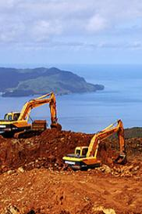
Mga susing sektor ng ekonomya na nakabukas na sa dayuhang pamumuhunan
Likas-yaman (hal. mining, oil & natural gas, deep-sea fishing)
Pribadong mga lupain
Pampublikong yutilidad
Produksyon at kalakalan sa bigas at mais

Slide 6
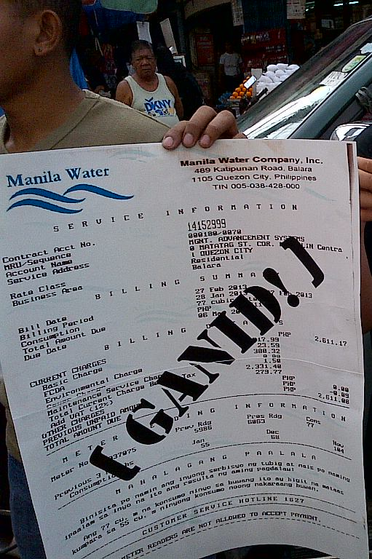
Dagdag na kapangyarihan para sa mga dayuhang korporasyon
Investor-state dispute settlement (ISDS)
  Maaaring idemanda ng mga dayuhang korporasyon ang estado kung nalalabag ang kanilang “karapatan” (tubo)
  Lubhang pabor sa mga dayuhang korporasyon at halos walang laban ang mga mahirap na bansa
Notes:
ISDS among RCEP countries since 1994 -
50 cases filed worth $31 B
Investors win 7 out of 10 cases
Costly - poor countries forced to settle amicably (e.g. drop or amend disputed law)

Slide 7
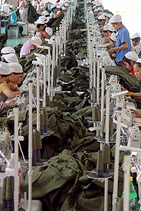
Buod ng talakayan
Ipagpapatuloy ng RCEP ang mga mapangwasak na patakaran ng globalisasyon na dumurog sa agrikultura ng Pilipinas at bumansot sa mga industriya nito
Ibayong inaalis ng RCEP ang soberanya ng Pilipinas sa pagtatakda ng mga batas at patakaran sa ekonomya na magsisilbi para sa interes ng mamamayan at magsusulong ng pambansang kaunlaran

